Slide 1

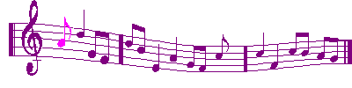
Урок 4
Тема. Що ”живе” в
музиці?

Slide 2
Повторення вивченого матеріалу
* Розкажіть про значення музики у житті людини.
* Назвіть джерела, з яких ми можемо слухати музику кожного дня.
* Що таке шедевр?
* Назвіть шедевр Й. Баха, який звучав на попередньому уроці.
* Пригадайте визначення поняття «мелодія».

Slide 3
Бесіда про засоби музичної виразності
Головним виражальним засобом музики є звук.
Саме музичний звук відрізняється від будь-якого
іншого звучання чи шуму. Звуки створюють мелодію музичного твору.
Мелодія у творі є найголовнішою, саме вона визначає всі засоби виразності
(лад, ритм, тембр, динаміку).
Разом із мелодією «живе» лад, без нього вона не могла б існувати.

Slide 4
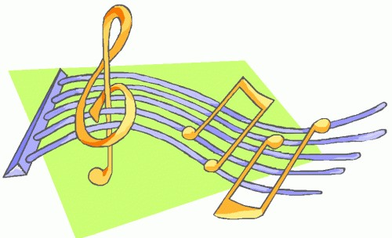
Музичний словничок Мелодія – одноголосне вираженнямузичної думки, основний елемент музики.

Slide 5
Музичний словничок
Гармонія – об’єднання звуків у
співзвуччя, це акорди та їхнє
послідовне звучання.

Slide 6
Музичний словничок
Лад – система висотних зв’язків між музичними звуками.
Найпопулярніші лади:
мажорний, мінорний.

Slide 7
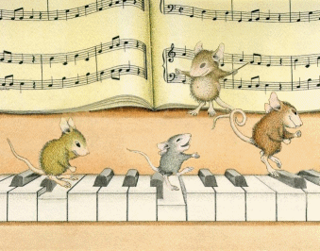

Музичне сприймання
В. М. Моцарт. Алегро із дивертисменту для оркестру № 11.

Slide 8
Музичний словничок
Дивертисмент - музичний інструментальний твір, що складається з декількох частин (переважно 4 – 10) і призначається для різних інструментальних складів..

Slide 9
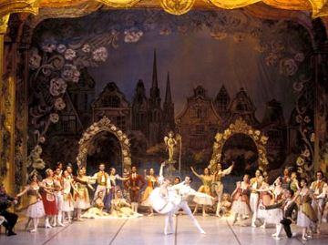
ДИВЕРТИСМЕНТ
(фр.- розвага , забава)
Різновид оркестрової сюїти - цикл із кількох розважальних п’єс веселого танцювального характеру.

Slide 10

Знайомство з композитором
Вольфганг Амадей Моцарт
(1719 – 1787)
Австрійський композитор, піаніст, скрипаль, диригент. Написав понад 600 творів: більш як 50 симфоній, 19 опер, інструментальні концерти,
13 струнних квартетів,
35 сонат для скрипки, «Реквієм» та багато інших творів.

Slide 11

Аналіз музичного твору
Які інструменти виконували основну мелодію твору?
Який характер музичного твору?
Доберіть до характеристики слова, що
відповідають цьому твору: радісна, сумна,
лірична, спокійна, схвильована, мелодійна,
рухлива, трагічна, святкова.
Який настрій викликала у вас ця музика?
Опишіть «картину», яку ви уявляєте, слухаючи твір.

Slide 12
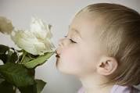
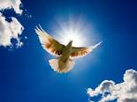
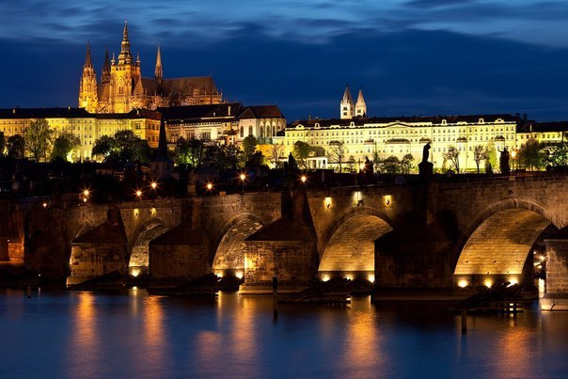
Виконання творчого завдання
Виберіть малюнок, який відповідає музиці В. А. Моцарта. Розкажіть про нього. Що ви бачите? Поясніть свій вибір.

Slide 13
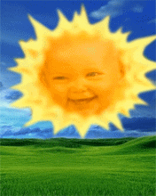
Фізкультхвилинка
Встаньте, діти, посміхніться,
Землі нашій поклоніться
За день вчорашній.
І до сонця потягніться.
В різні боки нахиліться.
Веретеном покрутіться.
Раз присядьте, два присядьте.
І за парти тихо сядьте.

Slide 14

Виконання пісні
«Все це потрібно мені».
Сл. та муз А. Житкевича.
1.Милі, чарівні слова, 2. В полі тривкий колосок,
Казка стара і нова, Сад і маленький лісок,
Мрія висока, не грізна, Мова моя солов’їна,
Ласка матусина ніжна, Рідна моя Україна,
Татова сильна рука, Чисте дзвінке джерело,
І повноводна ріка, Миле до болю село,
Горді,крилаті пісні – Спокій і мир на землі -
Все це потрібно мені. Все це потрібно мені.
Приспів: Приспів.
Все, все, все,
Все, все, все,
Все це потрібно мені! (Двічі)

Slide 15

Виконання творчого завдання
Виконайте приспів пісні ще раз
із ритмічним супроводом – плесканням ритму пісні.

Slide 16

Узагальнення вивченого
матеріалу. Рефлексія.
Одноголосне вираження музичної думки – це:
а) супровід;
б) мелодія;
в) фраза.

Slide 17

Об’єднання звуків у співзвуччя – це:
а) гармонія;
б) лад;
в) інтервал.

Slide 18
До основних музичних засобів виразності належать
(виберіть зайве):
а) шум;
б) лад;
в) мелодія;
г) штрих;
д) лінія;
е) гармонія;
є) об’єм.

Slide 19
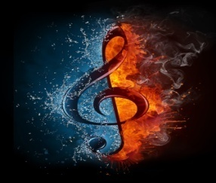
Дивертисментом називають:
а) музичний твір, що складається з трьох частин;
б) музичний твір для одного інструмента;
в) музичний інструментальний твір, що складається з 4 – 10 частин.

Slide 20
Домашнє завдання
Послухайте музику з телеекрана.
Розкажіть про мелодію, лад та гармонію прослуханих творів.

